Slide 1
Государственное унитарное предприятие
«Топливно-энергетический комплекс
Санкт-Петербурга»
ОТЧЕТ О ВЫПОЛНЕНИИ ПЛАНА
ФИНАНСОВО-ХОЗЯЙСТВЕННОЙ ДЕЯТЕЛЬНОСТИ ГУП «ТЭК СПб»
ЗА 2018 ГОД
И ЗАДАЧАХ НА 2019 ГОД

Slide 2
Нормативные документы, регламентирующие
необходимость формирования и согласования плана ФХД ГУП «ТЭК СПб»
Федеральный закон от 14.11.2002 №161-ФЗ «О государственных и муниципальных унитарных предприятиях»
Собственник имущества унитарного предприятия определяет порядок составления, утверждения и установления показателей планов финансово-хозяйственной деятельности; утверждает бухгалтерскую отчетность и отчеты.
Постановление Правительства СПб от 06.02.2012 №107 «О порядке осуществления контроля за деятельностью государственных унитарных предприятий Санкт-Петербурга и государственных учреждений Санкт-Петербурга»
Контроль за деятельностью предприятий осуществляется на основе планирования их деятельности в соответствии с утвержденными планами финансово-хозяйственной деятельности предприятий. Исполнительные органы определяют порядок составления, утверждения и установления показателей планов предприятий; не позднее 15 декабря текущего финансового года осуществляют согласование планов предприятий на очередной финансовый год и плановый период.
Постановление Правительства Санкт-Петербурга от 11.03.2014 №131 «Об осуществлении ИОГВ Санкт-Петербурга прав собственника имущества государственных унитарных предприятий Санкт-Петербурга»
ИОГВ Санкт-Петербурга, в ведении которых находятся государственные унитарные предприятия Санкт-Петербурга, <…> согласовывают уставы предприятий, определяют порядок составления, утверждения и установления показателей планов финансово-хозяйственной деятельности предприятий
Распоряжение КЭиИО от 24.07.2014 № 93 «О мерах по реализации постановления Правительства Санкт-Петербурга от 06.02.2012 № 107» (с учетом изменений, в внесенных распоряжением КЭИО от 31.10.2018 №256)
Утверждено положение о порядке составления, утверждения и установления показателей планов финансово-хозяйственной деятельности государственных унитарных предприятий Санкт-Петербурга, подведомственных КЭиИО
В соответствии с распоряжением КЭиИО от 24.07.2014 № 93 «О мерах по реализации постановления Правительства Санкт-Петербурга от 06.02.2012 № 107» (с учетом изменений, в внесенных распоряжением КЭиИО от 31.10.2018 №256)
план финансово-хозяйственной деятельности ГУП «ТЭК СПб» на очередной финансовый год и на плановый двухлетний период согласовывается КЭиИО
2

Slide 3
Основные показатели деятельности ГУП «ТЭК СПб» за 2018 год
(ПФХД ГУП «ТЭК СПб» на 2018 год согласован КЭиИО 22 февраля 2018 года)
№ п/п | Наименование показателя | Факт за 2017 год | План на 2018 год | Факт за 2018 год | Отклонение (факт 2018/факт 2017) |  | Отклонение (факт 2018/план 2018)
 |  |  |  |  | абс. | отн. | абс. | отн.
1 | Температура наружного воздуха, °С | 1,52 | 1,05 | 0,55 | -0,97 | 36% | -0,50 | 52%
2 | Реализация тепловой энергии, тыс.Гкал | 18 279,7 | 17 890,4 | 18 577,3 | 297,6 | 102% | 687,0 | 104%
млн.руб.
3 | Выручка от реализации товаров, в т.ч.: | 29 566 | 30 260 | 30 899 | 1 333 | 105% | 639 | 102%
3.1. | доходы от основного вида деятельности | 28 123 | 28 769 | 29 595 | 1 472 | 105% | 825 | 103%
3.2. | доходы от взимания платы за подключение к тепловым сетям | 1 203 | 1 260 | 1 063 | -139 | 88% | -197 | 84%
4 | Себестоимость проданных товаров, в т.ч.: | 35 173 | 36 820 | 37 087 | 1 914 | 105% | 267 | 101%
4.1. | топливо, покупная тепловая энергия и вода | 20 573 | 21 096 | 21 692 | 1 119 | 105% | 596 | 103%
4.2. | условно-постоянные расходы, в т.ч: | 14 600 | 15 724 | 15 395 | 794 | 105% | -329 | 98%
4.2.1. | амортизация основных средств | 4 982 | 5 087 | 5 246 | 264 | 105% | 159 | 103%
4.2.2. | ФОТ с начислениями | 5 088 | 5 308 | 5 296 | 209 | 104% | -12 | 100%
4.3. | расходы на подключение | 37 | 107 | 101 | 64 | 275% | -6 | 94%
5 | Прибыль от продаж | -5 608 | -6 560 | -6 188 | -581 | 110% | 372 | 94%
6 | Прибыль (убыток) от прочих доходов, расходов, в т.ч.: | 6 316 | 6 851 | 7 315 | 999 | 116% | 464 | 107%
6.1. | Компенсация недополученных доходов в результате применения льготных тарифов по Санкт-Петербургу | 7 214 | 8 934 | 9 654 | 2 440 | 134% | 720 | 108%
6.2. | проценты за пользованием кредитом | -762 | -1 200 | -572 | 191 | 75% | 628 | 48%
7 | Прибыль до налогообложения | 709 | 291 | 1 127 | 418 | 159% | 836 | 387%
8 | Налог на прибыль и иные обязательные платежи | 435 | 285 | 841 | 406 | 193% | 556 | 295%
9 | Чистая прибыль | 274 | 6 | 286 | 12 | 105% | 280 | 4876%
9.1. | от взимания платы за подключение | 932 | 922 | 769 | -163 | 83% | -153 | 83%
9.2. | по основной деятельности | -658 | -916 | -483 | 175 | 73% | 433 | 53%
10 | EBITDA | 6 453 | 6 578 | 6 944 | 491 | 108% | 366 | 106%
3

Slide 4
Основные показатели деятельности ГУП «ТЭК СПб»
за 2014-2018 гг.
4

Slide 5
Сравнительный анализ основных показателей по труду и заработной плате по ГУП «ТЭК СПб» за 2014-2018 гг.
378 чел.
5

Slide 6
Формирование кадрового резерва
Статистические показатели за 2018 год
Использование внутреннего кадрового резерва
Наименование показателя | Всего | РСС | Рабочие
Фактическая численность на 31.12, чел. | 9 054 | 2 644 | 6 410
% текучести кадров | 3,73 | 3,71 | 3,74
Средний возраст работников, лет | 50,66 | 46,51 | 52,38
Средний стаж работы на предприятии, лет | 16,42 | 17,75 | 15,87
Принято работников, чел. | 834 | 263 | 571
Уволено работников, чел. | 798 | 258 | 540
Всего повышены в
профессии/ должности
492 человека
Перевод специалистов в руководители
62 человека
Повышение категории специалистам
102 человека
Повышение разряда рабочим
277 человек
Переведено рабочих в мастера
51 человек
Из кандидатов внутреннего кадрового резерва
обучено и аттестовано
485 человек
Повышение квалификации работников, чел.
Проведение профессиональных конкурсов
Конкурс в СПб ГБПОУ
«Колледж Водных ресурсов»,
организован Межрегиональным профсоюзом работников жизнеобеспечения
«Лучший по профессии» среди электромонтеров (участник – Дмитрий Сединкин)
«Лучший по профессии» среди электрогазосварщиков (участник – Андрей Шерстнев)
Конкурсы
профессионального мастерства
ГУП «ТЭК СПб»
«Лучший по профессии» среди электрогазосварщиков ( 8 участников)
Лучшая бригада ЦАВР
(12 бригад по 7 человек)
Организация практики студентов, чел
6

Slide 7
Динамика дебиторской задолженности и уровня собираемости платежей за потребленную тепловую энергию ГУП «ТЭК СПб»
13 439
В том числе
3 млрд.руб. задолженность ПушТЭК в связи с процедурой банкротства
11 229
11 442
Основным фактором роста дебиторской задолженности является отражение в учете результатов проведения мероприятий, связанных с прекращением договора простого товарищества и результатов раздела общего имущества товарищества, а также увеличения объема реализации тепловой энергии в декабре 2018г. по сравнению с декабрем 2017г.
С 2013 по 2018 год собираемость платежей за тепловую энергию возросла с 93% до 102,1%
7

Slide 8
Эффективность исковой работы в целях снижения
дебиторской задолженности за 2018 год
№ | Наименование мероприятия | План 2018 | Факт 2018
1 | Количество предъявленных исков, шт. | 1800 | 1864
2 | на сумму (основной долг, штрафные санкции), млн. руб. | 3 150,0 | 2 837,7
3 | Поступило оплат основного долга до вынесения судебного акта, млн. руб. |  | 988,8
4 | Количество вынесенных судебных актов, шт. |  | 1604
5 | на сумму (основной долг, штрафные санкции), млн. руб. |  | 1 901,7
6 | Количество вынесенных судебных актов в пользу Предприятия |  | 1578
7 | Эффективность исковой работы по количеству выигранных дел, (6/4*100) |  | 98,4%
8 | Сумма исковых требований (основной долг, штрафные санкции) по судебным делам, завершившихся вынесением судебного акта, млн. руб. |  | 1 950,6
9 | Эффективность исковой работы по сумме исковых требований, (5/8*100) |  | 97,5 %
10 | Получено исполнительных листов, шт. | Не установлен | 1 741
11 | на сумму (основной долг, штрафные санкции), млн. руб. | Не установлен | 2 397,4
12 | Предъявлено исполнительных листов, шт. | Не установлен | 2 272
13 | на сумму (основной долг, штрафные санкции), млн. руб. | Не установлен | 3 160,6
14 | Поступило оплат после вынесения судебного акта и до предъявления исполнительных листов, по исполнительным листам и мировым соглашениям (основной долг, штрафные санкции, расходы по оплате государственной пошлины), млн. руб. | 840,0 | 1 041,9
8
Notes:
8

Slide 9
Динамика кредиторской задолженности ГУП «ТЭК СПб»
Основным фактором роста кредиторской задолженности на 01.01.2019 по сравнению с началом прошлого года является увеличение текущей задолженности за потребленные энергоресурсы на 516 млн. руб. в связи с ростом теплоотпуска, обусловленным более низкой температурой воздуха в декабре 2018.
По состоянию на 01.01.19 объем кредиторской на 99,8% состоит из текущей задолженности. Незначительная часть просроченной задолженности сформировалась в связи с ее погашением в сроки в рамках судебных актов.
9

Slide 10
Кредитный портфель и ссудная задолженность предприятия
млн.руб.
По итогам 2018 года объем ссудной задолженности ГУП «ТЭК СПб» уменьшился на 716 млн. руб. Снижение задолженности по кредитному портфелю вызвано ростом собираемости дебиторской задолженности и, как следствие, увеличением временно свободных собственных средств.
Уменьшение объема начисленных процентов за 2018 год по сравнению с 2017 годом на 191 млн. руб. на фоне снижения ставок заимствования на финансовом рынке, произошло в результате проводимой работы с банками по заключению доп. соглашений о снижении ставок к действующим кредитным договорам и рациональной выборки средств в рамках согласованного лимита кредитного портфеля.
В 2018 году средневзвешенная ставка по кредитам составила 8,16%
10

Slide 11
Основные показатели деятельности Предприятия в части заключения договоров о подключении объектов к системам теплоснабжения
Количество действующих договоров о подключении составляет 402 шт.
Период Показатель | 2017 год | 2018 год
Заявки на заключение договоров о подключении
Количество, шт. | 157 | 152
Заключено договоров о подключении
Количество, шт. | 119 | 101
Нагрузка, Гкал/час | 419,02 | 148,88
Сумма, млн.руб. (без НДС) | 858,65 | 614,94
Исполнено договоров о подключении
Количество, шт. | 101 | 79
Доходы от взимания платы за подключения в динамике за 2017-2018 гг.
млн.руб., без НДС
Период Показатель | 2017 |  |  | 2018 |  |  | 2019
 | План | Факт | % выполне ния | План | Факт | % выполне ния | План
Реализация по договорам о подключении | 1200 | 1202,65 | 100,22 | 1260,0 | 1063,42* | 84,4 | 1290,0
* - перенос сроков подключения по инициативе Заказчиков
11
11

Slide 12
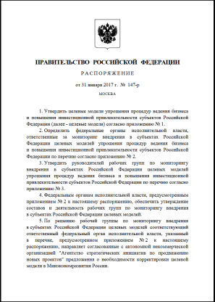
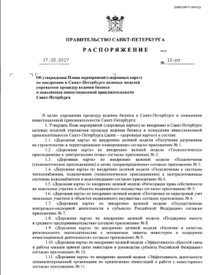
Достижение показателей целевой модели дорожной карты «Получение разрешения на строительство»
Распоряжение Правительства Российской Федерации №147-р от 31.01.2017 «Об утверждении целевых моделей упрощения процедур ведения бизнеса и повышения инвестиционной привлекательности субъектов Федерации».
Распоряжение Правительства Санкт-Петербурга №12-рп от 17.02.2017 «Об утверждении плана мероприятий ("дорожных карт") по внедрению в Санкт-Петербурге целевых моделей упрощения процедур ведения бизнеса и повышения инвестиционной привлекательности Санкт-Петербурга»
Реализация электронного сервиса «Технологического подключения» получила положительную оценку Агентства стратегических инициатив, практика ГУП «ТЭК СПб» признана одной из лучших в России и размещена на сайте Агентства стратегических инициатив.
Постановление Правительства Российской Федерации №955 от 09.08.2017 «Об установлении особенностей оказания услуг по подключению объектов капитального строительства к сетям инженерно-технического обеспечения в электронной форме на территории Московской области и гг. Москвы и Санкт-Петербурга».
Обеспечена возможность приёма единой заявки на получение технических условий и заявки на заключение договора о подключении поданной через региональный портал государственных и муниципальных услуг .
ON-LINE подключение
Показатель | 2017 |  |  | 2018 |  |  | Целевое значение показателя on-line (на конец 2019 г.)
 | всего | в т.ч. on-line | % | всего | в т.ч. on-line | % | %
Количество заявок на заключение договора о подключении | 157 | 109 | 69,43 | 152 | 70 | 46,05 | 30
Целевое значение показателя достигнуто
12

Slide 13
Отчет о выполнении решений заседания комиссии по подведению итогов финансово-хозяйственной деятельности ГУП «ТЭК СПб»
Наименование | № Протокола | Отчетный период | Результаты исполнения
Выполнение решений заседания комиссии по подведению итогов финансово-хозяйственной деятельности государственных унитарных предприятий Санкт-Петербурга, подведомственных Комитету по энергетике и инженерному обеспечению | № 318 от 30.08.2017 | 6 месяцев 2017 года | Выполнено
 | № 429 от 30.11.2017 | 9 месяцев 2017 года | Выполнено
 | № 111 от 27.04.2018 | 2017 год | Выполнено
 | № 135 от 25.05.2018 | 1 квартал 2018 года | Выполнено
 | № 252 от 30.08.2018 | 1 полугодие 2018 года | Выполнено
 | № 370 от 30.11.2018 | 9 месяцев 2018 года | Выполнено
13

Slide 14
Основные задачи, которые ГУП «ТЭК СПб» удалось решить за последние годы
Предприятие получило стабильный положительный результат на протяжении трех последних лет. Чистая прибыль за 2018 год - лучший показатель за последние 7 лет. EBITDA за последние 5 лет выросла на 3 млрд.руб. и составляет 6,7 млрд. руб.
Достигнута положительная динамика показателей финансового состояния, ликвидирована просроченная кредиторская задолженность, уровень собираемости платежей вырос до 102%.
После десятка лет значительного отставания уровня средней заработной платы сотрудников предприятия от среднегородского уровня и заработной платы соседних РСО, оказывающих аналогичные услуги, в 2018 году удалось обосновать необходимость роста заработной платы сотрудников, в результате чего заработная плата почти 9 тысяч работников ГУП «ТЭК СПб» увеличена (кроме руководящего состава) и приблизится к среднегородскому уровню.
Предприятием автоматизирован процесс подключения потребителей к сетям (online подключения). Данная практика признана одной из лучших в России и размещена на сайте Агентства стратегических инициатив.
Осуществляется эксплуатация теплоэнергетических объектов ГУП СПб «Пушкинский ТЭК», находящегося в процедуре банкротства, и теплоснабжение потребителей Пушкинского и Колпинского районов. С 2015 года ГУП «ТЭК СПб» ведет планомерную системную работу по сопровождению процедуры банкротства СПб ГУП «Пушкинский ТЭК».
14

Slide 15
Структура тарифа и плана ФХД ГУП «ТЭК СПб» на 2019 год
млн.руб.
№ п/п | Статьи затрат | Предусмотрено в тарифе 2019 ВСЕГО | ПФХД ГУП «ТЭК СПб» 2019 ВСЕГО | ОТКЛОНЕНИЕ ПФХД ГУП "ТЭК СПб" 2019 – Предусмотрено в тарифе 2019 ВСЕГО
 |  |  |  | абс. (+/-) | отн. (%)
1 | Энергоресурсы | 25 207,53 | 25 195,33 | -12,20 | 100,0%
1.1 | Топливо на технологические цели | 9 782,92 | 9 894,87 | 111,94 | 101,1%
1.2 | Вода на технологические цели | 2 327,93 | 2 330,37 | 2,44 | 100,1%
1.3 | Покупная электрическая энергия | 2 185,63 | 2 126,69 | -58,94 | 97,3%
1.4 | Покупная тепловая энергия | 10 911,04 | 10 843,40 | -67,65 | 99,4%
2 | Фонд оплаты труда (с отчислениями) | 7 059,42 | 6 833,28 | -226,14 | 96,8%
3 | Амортизация ОС + НМА | 4 980,52 | 5 946,48 | 965,96 | 119,4%
4 | Производственные расходы | 987,13 | 1 116,44 | 129,31 | 113,1%
4.1 | Ремонтный фонд | 455,45 | 504,39 | 48,94 | 110,7%
4.2 | Материалы | 262,22 | 352,84 | 90,62 | 134,6%
4.3 | Прочие прямые расходы | 269,47 | 259,21 | -10,25 | 96,2%
5 | Эксплуатационные расходы, в т.ч. | 1 317,90 | 2 190,19 | 872,29 | 166,2%
5.1 | Услуги СПб ГУП "ВЦКП МК ЖХ" | 0,00 | 388,82 | 388,82
6 | Себестоимость | 39 519,15 | 41 234,08 | 1 714,92 | 104,3%
7 | Расходы из прибыли, в т.ч. | 2 061,20 | 2 699,96 | 638,76 | 131,0%
7.1 | выплаты социального характера по КД | 312,10 | 411,51 | 99,40 | 131,8%
7.2 | проценты по привлеченным средствам | 880,83 | 1 176,13 | 295,30 | 133,5%
7.3 | судебные расходы, убытки прошлых лет Энергосбыт, списание безнадёжной ДЗ за счёт РСД | 0,00 | 242,49 | 242,49
8 | Недополученный доход | 343,62 |  | -343,62 | 0,0%
9 | Необходимая валовая выручка | 41 923,97 | 43 934,04 | 2 010,07 | 104,8%
НВВ
ГУП «ТЭК СПб» 2015
15

Slide 16
Отклонения по статьям затрат, включённым в тариф 2019 года
не в полном объёме
№ п/п | Статьи затрат | Отклонение: план ФХД / тарифе, млн.руб. | Основания осуществления данных расходов и причины невозможности снижения
 | Отклонение по необходимой валовой выручке | 2 010
1 | Амортизация ОС и НМА | 966 | Начисление амортизации происходит в строгом соответствии с правилами бухгалтерского учета. Невключение всей суммы амортизации в тариф ведет к формированию убытков предприятия в бухгалтерском учете.
3 | Налог на имущество | 122 | Налог на имущество на 2019 год рассчитан ГУП «ТЭК СПб» в соответствии с Налоговым кодексом РФ, исходя из среднегодовой остаточной стоимости основных средств ГУП «ТЭК СПб». Расчёт налога на имущество на 2019 год произведен с учётом применения Закона от 03.08.2018 №302-ФЗ «О внесении изменений в первую и вторую часть НК РФ», предусматривающего исключение движимого имущества из объектов налогообложения с 01.01.2019 согласно ст.374, 381 НК РФ
2 | Услуги ГУП «ВЦКП ЖХ» | 389 | Начиная со второго полугодия 2014 года Комитетом по тарифам расходы на услуги СПб ГУП «ВЦКП МК ЖХ» перестали приниматься в тариф. Кроме того, с 2018 года для ГУП не предусматривается предпринимательская прибыль, которая могла быть направлена на покрытие данных затрат. Источник финансирования расходов не определён.
4 | Проценты по привлечённым средствам | 295 | Кредитный портфель ГУП «ТЭК СПб» сформирован в строгом соответствии с регламентными процедурами и на основании распоряжений КЭиИО при согласовании с Комитетом финансов. Комитетом по тарифам не в полном объеме предусмотрены расходы ГУП «ТЭК СПб» по процентам за пользование действующим кредитным портфелем при условии его полного рефинансирования (необходимость рефинансирования подтверждена КЭиИО и КФ)
5 | Прочие расходы | 238 | Расшифровка на следующем слайде
16

Slide 17
Расшифровка отклонений по прочим расходам, включённым в тариф 2019 года не в полном объёме
№ п/п | Статьи затрат | Отклонение: план ФХД / тарифе, млн.руб. | Основания осуществления данных расходов и причины невозможности снижения
 | Прочие расходы | 238
 | Изготовление документов ПИБ, ГБР, оформление землепользования | 14 | Отказ от несения расходов приведёт к невозможности оформления земельных участков, оценки имущества, перевода линейных объектов (тепловых сетей) в недвижимое имущество
 | Содержание помещений | 9 | Сокращение затрат приведет к нарушению законодательства (СанПиН и ГОСТ) по уборке территории и помещений, утилизации отходов в соответствии с установленными нормами, поддержания соответствующего технического состояния лифтов и кондиционеров, а также несоблюдению условий договоров на долевое участие в содержании и ремонте помещений
 | Расходы по ОТ и ТБ | 8 | Сокращение затрат приведет к несоблюдению норм Трудового кодекса РФ, Правил технической эксплуатации тепловых энергоустановок и других нормативных актов в области охраны труда и техники безопасности и влечет за собой дисциплинарную, административную, уголовную или гражданско-правовую ответственность
 | Страхование | 17 | Отказ от ДМС сотрудников влечет за собой снижение степени их социальной защищенности
 | Канцелярские расходы | 2 | Сокращение расходов не позволит осуществлять выставление счетов-фактур за тепловую энергию и платежных требований, оформление актов, осуществлять обмен информацией (факсы, сканеры, принтеры), закреплять и хранить информацию на бумажном носителе, осуществлять предоставление необходимых отчетов в органы исполнительной власти.
 | Расходы на подготовку, переподготовку работников | 2 | По статье учитываются расходы на подготовку, переподготовку кадров, а также расходы по аттестации спасателей аварийно-спасательного формирования ГУП «ТЭК СПб» (проводится раз в три года).
 | Расходы на социальное развитие (Б/о «УЮТ») | 14 | В статье отражен убыток по б/о «УЮТ». Снижение расходов по б/о приведет к снижению качества обслуживания отдыхающих и, следовательно, к снижению спроса на путёвки и к снижению доходов по б/о, что, в свою очередь, увеличит убыток.
 | Выплаты социального характера по Коллективному договору | 66 | Невыполнение Коллективного договора, утвержденного межотраслевой профсоюзной организацией, социальная напряженность среди работников, обращение в трудовую инспекцию, возмещение штрафных санкций, обращение в суды
 | Судебные расходы, убытки прошлых лет | 94 | Пересчеты выручки за предыдущие года по решениям судов, затраты отражаются в соответствии с нормами бухгалтерского учёта и действующего законодательства в сфере теплоснабжения
 | прочие | 12 | Демонтаж оборудования при полной замене
17

Slide 18
План финансово-хозяйственной деятельности ГУП «ТЭК СПб» на 2019 год
(ПФХД ГУП «ТЭК СПб» на 2019 год согласован КЭиИО 07 февраля 2019 года)
№ п/п | Наименование показателей и статей затрат | План на 2019 год
1 | Реализация тепловой энергии, тыс. Гкал | 18 411,5
млн.руб.
2 | Выручка от реализации товаров в т.ч. | 32 346,3
2.1 | Доходы от основного вида деятельности, всего | 30 852,5
2.2 | Доходы от взимания платы за подключение к тепловым сетям | 1 290,0
3 | Себестоимость проданных товаров в т.ч. | 40 602,2
3.1 | топливо, покупная тепловая энергия, электрическая энергия и вода | 23 068,6
3.2 | условно-постоянные расходы в т.ч. | 17 533,5
3.2.1 | ФОТ с отчислениями | 6 833,3
3.2.2 | амортизация основных средств (реальная амортизация 5 914 млн. руб.) | 4 947,2
3.3 | расходы на подключение | 151,3
4 | Прибыль от продаж | -8 255,9
5 | Прибыль (убыток) от прочих доходов, расходов | 8 525,1
5.1 | проценты за пользованием кредитом | 1 373,7
5.2 | компенсация выпадающих доходов в результате применения льготных тарифов по Санкт- Петербургу | 10 568,8
6 | Прибыль до налогообложения (убыток) | 269,2
7 | Чистая прибыль (убыток) | 6,4
7.1 | от взимания платы за подключение | 910,9
7.2 | по основной деятельности | -904,6
18

Slide 19
Основные цели на 2019 год и далее
При тарифном регулировании на 2020 год предусмотреть в составе НВВ расходы, согласованные в плане ФХД, а также амортизацию на уровне фактических начислений по ПБУ и прогноза ввода и вывода ОС.
Принять решение о прекращении/снижении расходов в адрес ЗАО «Тепломагистраль» за счёт тарифа ГУП «ТЭК СПб» и соответственно за счёт средств потребителей. (11 км тепловой сети от СЗ ТЭЦ до ТОС ГУП «ТЭК СПб»). За время существования ЗАО «Тепломагистраль» в адрес данной организации уже перечислено 5 млрд. руб. и исходя из тарифных решений до 2023 года планируется еще почти 4 млрд. руб. Итого порядка 9 млрд. руб. Исключение данных расходов из НВВ ГУП «ТЭК СПб» позволит высвободить НВВ для других более важных для жизнеобеспечения города расходов, например включения части амортизации ГУП «ТЭК СПб» и выполнение дополнительных объемов реконструкции.
Завершить процедуру банкротства при поддержке курирующего Комитета не в ущерб экономическим показателям и финансовому состоянию ГУП «ТЭК СПб».
ИОГВ утвердить порядок и сроки увеличения Уставного фонда ГУПов на сумму Бюджетных инвестиций, в т.ч. по уже переданным ТЭКом документам на сумму 5 млрд. руб. Иначе нарушаются нормы Бюджетного кодекса и искажается финансовая отчетность ГУПов. Более того, ГУП «ТЭК СПб» не может снижать налогооблагаемую базу на амортизацию по такому имуществу и соответственно начисляет и уплачивает дополнительный налог на прибыль, что ухудшает результат деятельности ГУП «ТЭК СПб» почти на 150 млн. руб. ежегодно.
ИОГВ определить источник расходов ГУП ВЦКП «ЖХ», т.к. с 2014 года данные расходы исключены Комитетом по тарифам из тарифа предприятия, т.к. должны быть предусмотрены в плате за жилое помещение. ГУП «ТЭК СПб» неоднократно обращался в ИОГВ по данному вопросу и определению источника, т.к. пока это формирует убыток предприятия почти на 400 млн. руб. ежегодно, но решение пока так и не принято.
В рамках исполнения п. 3.5 Протокола ВРИО Губернатора Санкт-Петербурга А.Д. Беглова от 29.11.2018г. №13, ГУП «ТЭК СПб» 08.02.2019г. направило в КЭиИО результаты деятельности предприятия по 2018 год включительно и предложения по оптимизации работы ГУП «ТЭК СПб», обозначив приоритетные направления по которым требуется осуществление мероприятий и принятие решений со стороны ИОГВ.
19
19

Slide 20
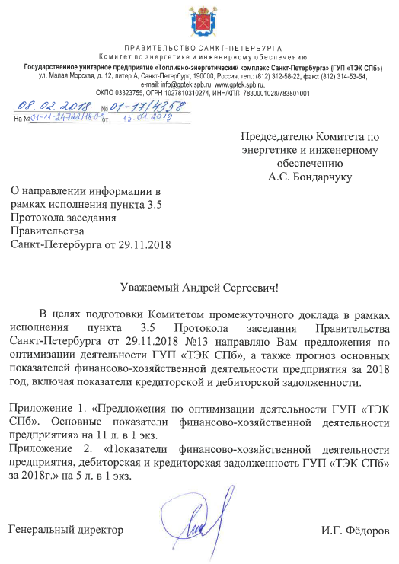
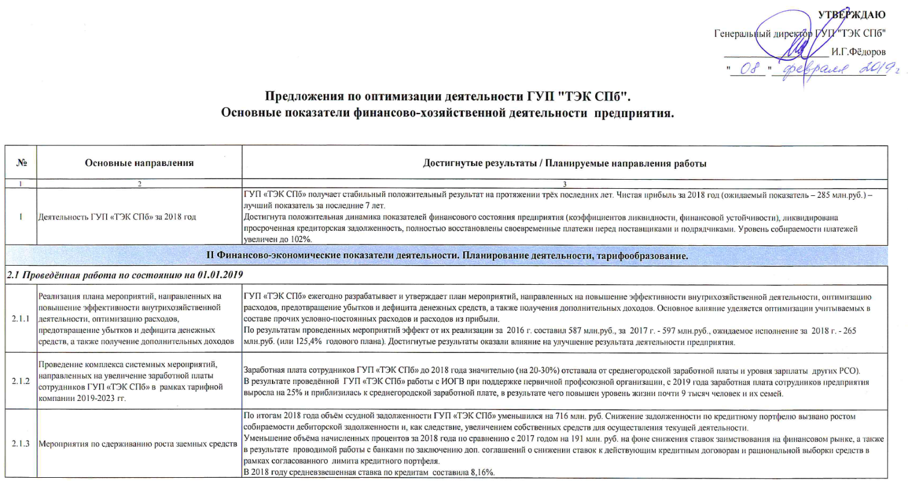
Предложения по оптимизации деятельности ГУП «ТЭК СПб»
Направлены в адрес КЭиИО письмом от 08.02.2019г. №01-17/4358
В рамках исполнения пункта 3.5 Протокола заседания Правительства Санкт-Петербурга под председательством ВРИО Губернатора Санкт-Петербурга А.Д. Беглова от 29.11.2018 №13 ГУП «ТЭК СПб» подготовило и направило в адрес КЭиИО предложения по оптимизации деятельности предприятия (исх. письмо от 08.02.2019 №01-17/4358).
20

Slide 21
Спасибо за внимание!
21

